Slide 1



MÔN TIN HỌC LỚP 4
TUẦN 7

Slide 2

NHỮNG ĐIỀU CẦN LƯU Ý
1. Chuẩn bị đầy đủ đồ dùng học tập, vở ghi bài.
2. Nhấn Tạm dừng khi phải trả lời câu hỏi .
3. Nhấn Tiếp tục khi đã tìm được câu trả lời .
4. Học tập nghiêm túc, làm đầy đủ bài tập theo yêu cầu.

Slide 3

KHỞI ĐỘNG ĐẦU GIỜ

Slide 4





Câu 1: Để truy cập vào Internet trên máy tính, em nhấn vào biểu tượng nào sau đây?
A. Nháy đúp chuột vào biểu tượng
B. Nháy đúp chuột vào biểu tượng
C. Nháy chuột vào biểu tượng
D. Nháy chuột phải vào biểu tượng

Slide 5
Câu 2: Để truy cập được Internet, máy tính của em cần có điều gì?
A. Có chương trình soạn thảo văn bản
B. Có chương trình Paint
C. Được kết nối với mạng Internet và có trình duyệt web
D. Có chương trình trình chiếu

Slide 6



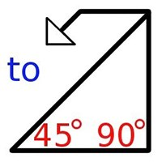
Câu 3: Đâu là phần mềm giúp em tập vẽ trên máy tính?
A
B
C
D

Slide 7
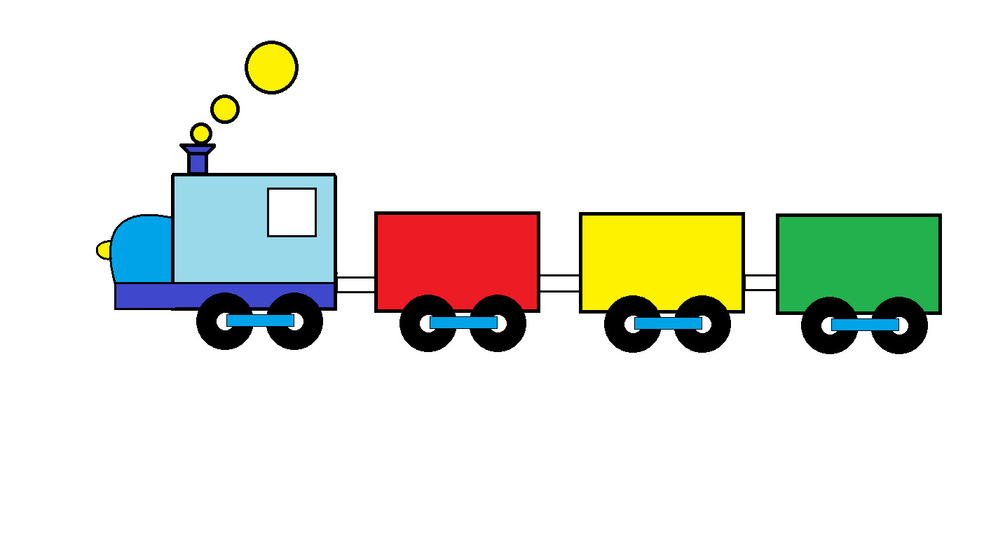

Slide 8



Slide 9
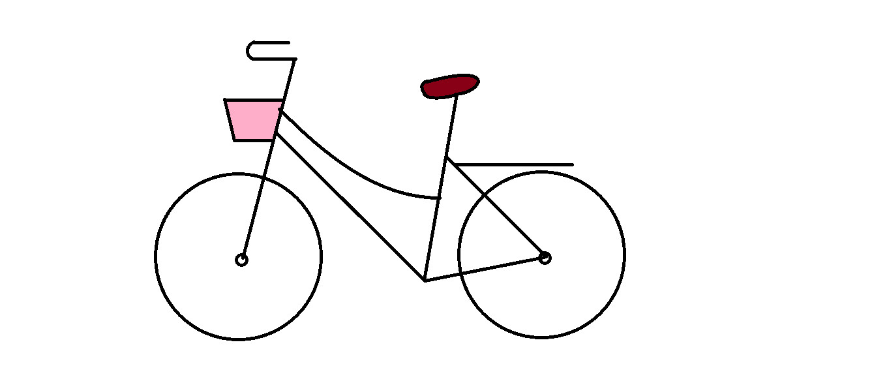

Slide 10



Slide 11



Slide 12

CHỦ ĐỀ 2: EM TẬP VẼ
BÀI 1: NHỮNG GÌ EM ĐÃ BIẾT
SGK Trang 34 - Tiết 1

Slide 13

MỤC TIÊU BÀI HỌC
- Ôn tập các kiến thức, kĩ năng đã học về cách vẽ hình cơ bản, chỉnh sửa, tô màu cho bức vẽ.
- Lưu bài vẽ vào đúng thư mục của em.

Slide 14
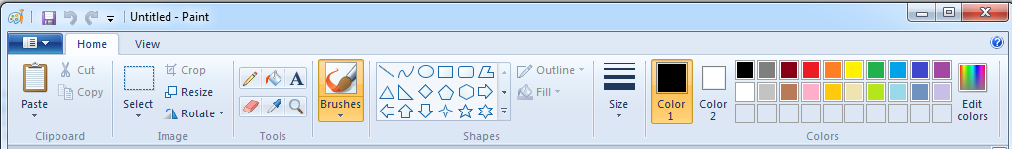
A. HOẠT ĐỘNG CƠ BẢN
1. Nối theo mẫu
Chọn hình
Tẩy xóa hình
Độ dày nét vẽ
Dán hình
Tô màu
Màu vẽ

Slide 15
2. Thực hiện các yêu cầu sau:
a) Mở chương trình Paint.
b) Vẽ hình rồi tô màu cho hình theo mẫu, lưu bài vẽ có tên lần lượt là Bài vẽ 1 và Bài vẽ 2 vào thư mục của em trên máy tính.

Slide 16
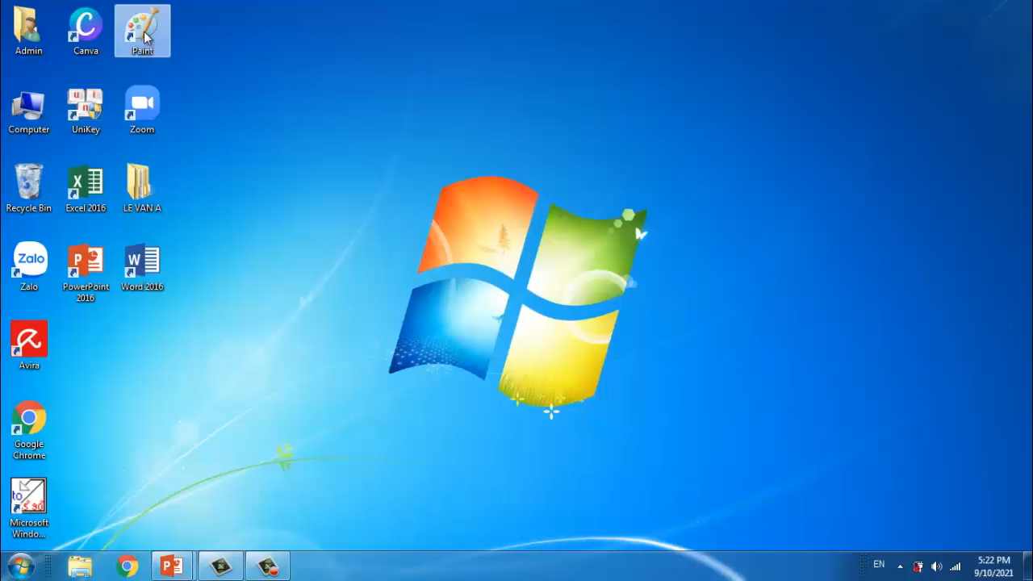
Bài vẽ 1

Slide 17
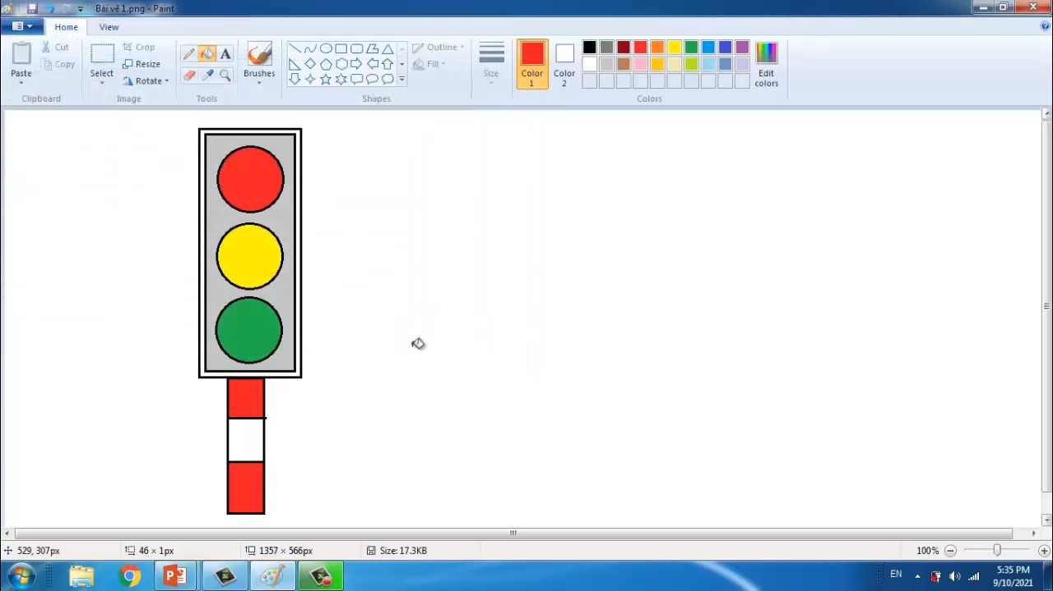
Bài vẽ 2

Slide 18

Lưu ý:
Khi vẽ, để quay lại thao tác trước đó em nhấn tổ hợp phím Ctrl +Z
Nhấn và giữ phím Shift để vẽ đường thẳng, hình vuông, hình tròn, hình tam giác được đẹp hơn.

Slide 19

EM CẦN GHI NHỚ
Lưu bài vẽ trước khi đóng chương trình Paint hoặc tắt máy.
Để quay lại thao tác trước đó em chọn Undo hoặc nhấn tổ hợp phím Ctrl +Z

Slide 20

CHÚC CÁC CON VẼ HÌNH ĐẸP
VÀ HOÀN THIỆN SẢN PHẨM CỦA MÌNH!

